Slide 1

Representasi Pengetahuan
Memahami bagaimana pengetahuan diorganisasi, direpresentasikan, dan digunakan oleh sistem kecerdasan buatan untuk menalar dan mengambil kesimpulan.
KECERDASAN BUATAN
SISTEM PAKAR

Slide 2
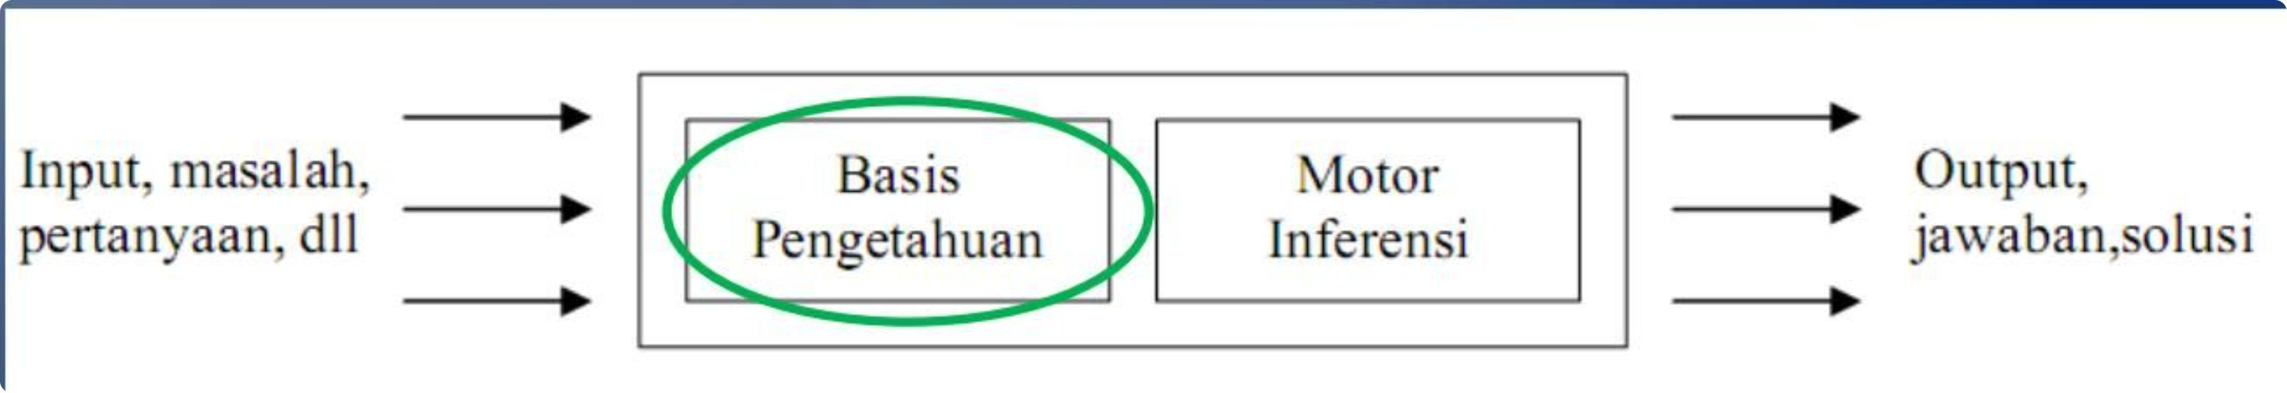
Basis Pengetahuan
Langkah pertama dalam membangun sistem kecerdasan buatan adalah membangun basis pengetahuan — digunakan oleh motor inferensi untuk menalar dan mengambil kesimpulan dari input yang diberikan.

Slide 3
Membangun Basis Pengetahuan
Knowledge Engineering
Knowledge Representation
Proses mengumpulkan dan mengorganisasi pengetahuan dari berbagai sumber untuk membentuk basis pengetahuan yang komprehensif.
Proses bagaimana pengetahuan direpresentasikan sehingga dapat digunakan oleh sistem komputer untuk melakukan penalaran secara otomatis.

Slide 4

Karakteristik Representasi Pengetahuan
Dapat Diprogram
Mendukung Penalaran
Dapat diimplementasikan dengan bahasa komputer dan disimpan dalam memori sistem.
Fakta dan pengetahuan yang terkandung di dalamnya dapat digunakan untuk melakukan penalaran dan inferensi.

Slide 5

Struktur Representasi Pengetahuan
Terdiri dari struktur data dan prosedur untuk penafsiran. Mencakup empat hal utama: object pengetahuan itu sendiri, event (kejadian dunia nyata), performa (cara melakukan tugas), dan meta knowledge (pengetahuan tentang pengetahuan).

Slide 6
Klasifikasi Representasi Pengetahuan
Logika
Prosedural
Menggunakan logika formal untuk merepresentasikan pengetahuan.
Menggambarkan prosedur sebagai kumpulan instruksi IF-THEN untuk memecahkan masalah.
Network
Terstruktur
Menggambarkan pengetahuan sebagai Graph dan Tree.
Memperluas Network dengan node berupa struktur data kompleks: script, frame, object.

Slide 7
Logika sebagai Representasi Pengetahuan
Logika adalah bentuk representasi pengetahuan yang paling tua. Proses menarik kesimpulan (inferensi) dilakukan berdasarkan fakta yang telah ada. Terdiri dari dua jenis utama:
Logika Proposisi
Logika Predikat
Pernyataan yang dapat bernilai benar atau salah, ditunjukkan dengan simbol seperti P dan Q.
Membagi pernyataan menjadi argumen dan predikat untuk representasi yang lebih ekspresif.

Slide 8


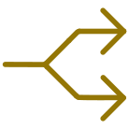



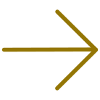



Operator Logika Proposisi
Proposisi adalah pernyataan yang dapat bernilai benar atau salah. Penggabungan proposisi menggunakan operator logika berikut:
Konjungsi (and)
Disjungsi (or)
Negasi (not)
Bernilai benar jika kedua proposisi benar.
Bernilai benar jika salah satu proposisi benar.
Membalik nilai kebenaran suatu proposisi.
Implikasi (if-then)
Ekuivalensi (iff)
Jika anteseden benar maka konsekuen harus benar.
Bernilai benar jika kedua proposisi memiliki nilai yang sama.

Slide 9

Contoh Logika Proposisi
"Jika hujan turun sekarang maka saya tidak pergi ke pasar"
Kalimat tersebut dapat ditulis:
Proposisi p
Proposisi q
Hujan turun
Saya tidak pergi ke pasar

Slide 10

Tabel Kebenaran Logika Proposisi
Tabel berikut menunjukkan nilai kebenaran untuk berbagai operator logika berdasarkan nilai dan :
p | q | p \wedge q | p \vee q | p \rightarrow q | p \leftrightarrow q
T | T | T | T | T | T
T | F | F | T | F | F
F | T | F | T | T | F
F | F | F | F | T | T
Tabel negasi: jika = T maka = F, dan sebaliknya.

Slide 11







Contoh Penerapan Operator Logika
Diberikan: p = "Bumi satu-satunya planet berpenghuni" (B), q = "Satu dekade = 10 tahun" (B), r = " " (S).
1
: Bumi bukan satu-satunya planet berpenghuni. (S)
2
: Satu dekade = 10 tahun DAN . (S)
3
: Satu dekade = 10 tahun ATAU . (B)
4
: Jika satu dekade = 10 tahun maka . (S)
5
: Satu dekade = 10 tahun jika dan hanya jika . (S)

Slide 12



Logika Predikat Order Pertama
Konsep dan aturan sama dengan logika proposisi, namun membagi pernyataan menjadi argumen (objek) dan predikat (keterangan).
Format: PREDICATE (Individual [object]1, Individual [object]2)
Contoh 1
Contoh 2
Joko suka bahasa Inggris →
Toni adalah seorang mahasiswa →

Slide 13





Variabel dan Quantifier dalam Logika Predikat
Beberapa pernyataan serupa dapat diringkas menggunakan variabel. Contoh: Andi, Ali, Amir, Anto, Agus adalah laki-laki → ditulis dimana adalah variabel.
Universal Quantifier
Existential Quantifier
"Untuk setiap" — berlaku bagi semua anggota dalam domain.
"Terdapat" — berlaku untuk setidaknya satu anggota dalam domain.
Contoh:
Contoh:

Slide 14



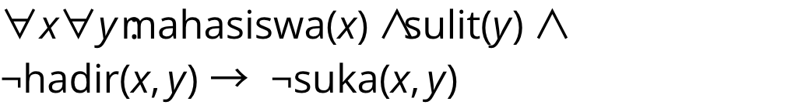


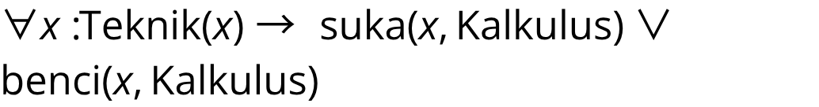
Contoh Kasus Logika Predikat
Diberikan fakta tentang Andi, mahasiswa Elektro yang tidak hadir kuliah Kalkulus:
Fakta Dasar
Aturan Umum
Aturan Ketidakhadiran
, , ,

Slide 15
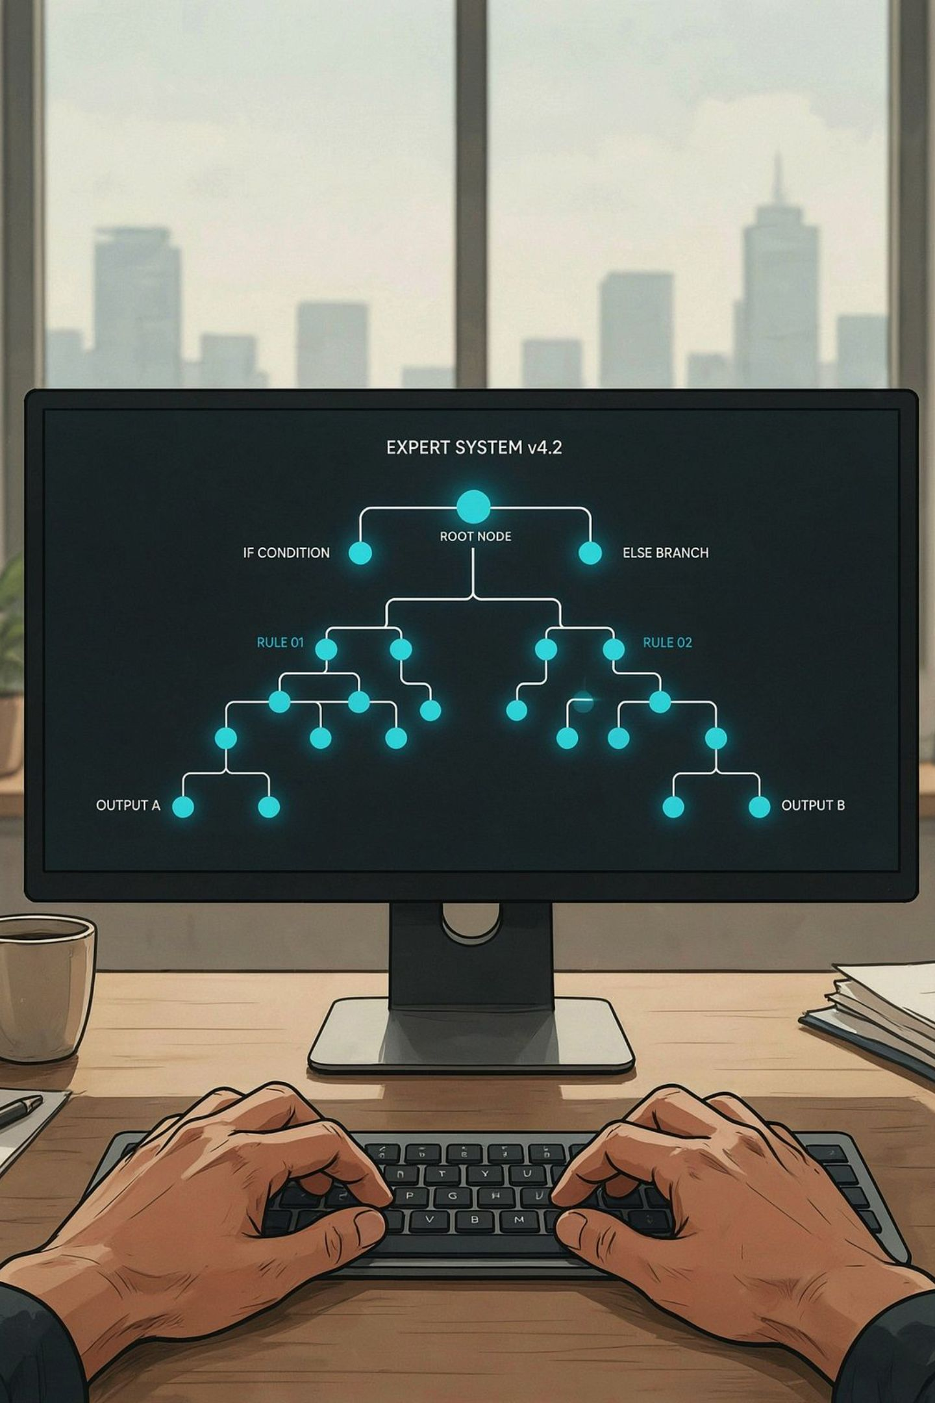
Aturan Produksi (IF-THEN)
Representasi pengetahuan berupa aturan IF-THEN, terdiri dari anteseden (premis, bagian IF) dan konsekuen (konklusi, bagian THEN). Konsekuen dinyatakan benar hanya jika bagian IF bernilai benar. Banyak digunakan pada sistem pakar.
IF lalulintas pagi ini padat THEN saya naik sepeda motor saja

Slide 16
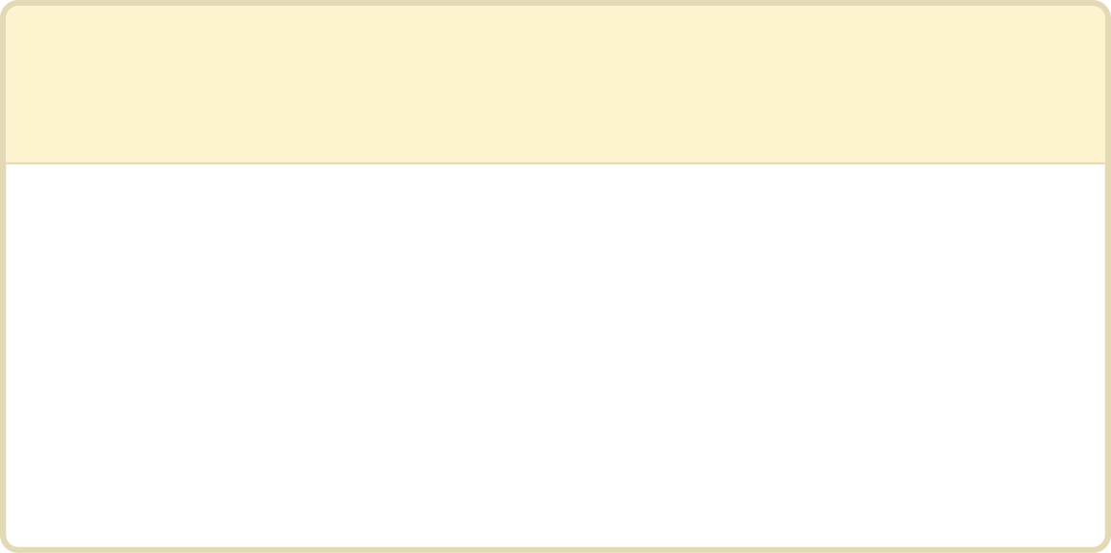
Bentuk-Bentuk Aturan Produksi
1
2
3
IF premis THEN kesimpulan
Kesimpulan IF premis
Dengan ELSE
Jika pendapatan tinggi MAKA pajak yang harus dibayar juga tinggi.
Pajak yang harus dibayar tinggi JIKA pendapatan tinggi.
IF pendapatan tinggi OR pengeluaran tinggi, THEN pajak tinggi ELSE pajak rendah.

Slide 17
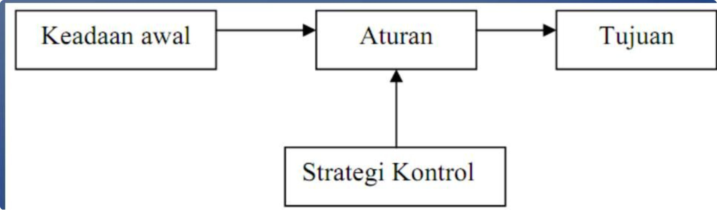
Sistem Produksi
Sistem produksi terdiri dari dua komponen utama: ruang keadaan (berisi keadaan awal, tujuan, dan kumpulan aturan) serta strategi kontrol (mengarahkan proses pencarian dan mengendalikan arah eksplorasi).

Slide 18
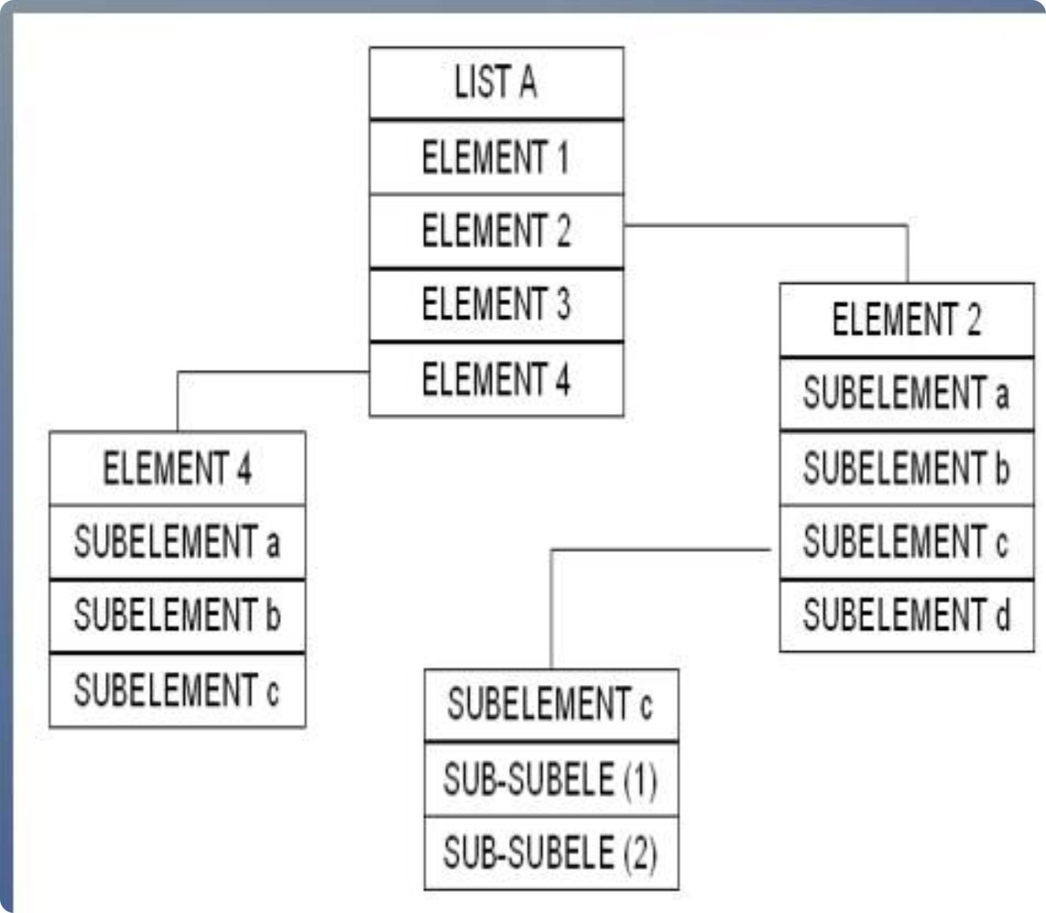
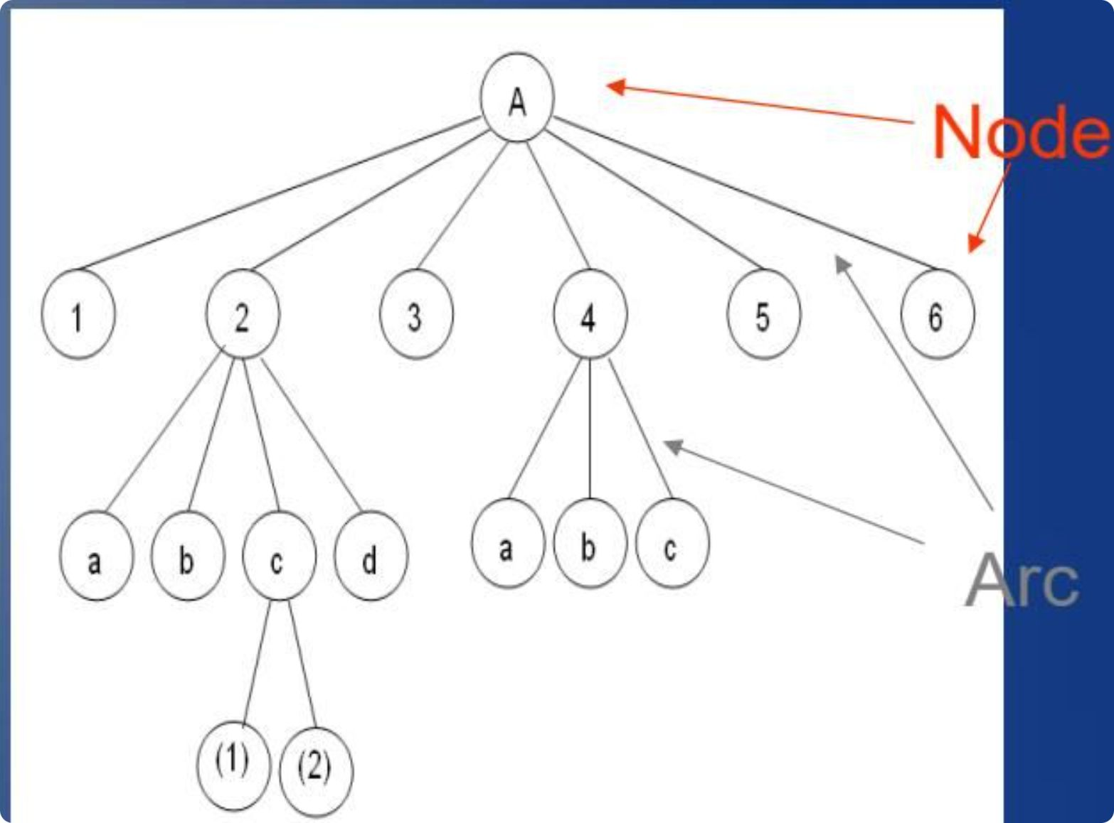
List dan Tree
List
Tree
Serangkaian struktur data yang dibuat secara berhubungan. List dapat menggambarkan relasi dan hirarki antar elemen secara berurutan.
Struktur data berupa node-node yang dibuat secara hirarkis, dihubungkan oleh arc yang menunjukkan relasi parent-child.

Slide 19
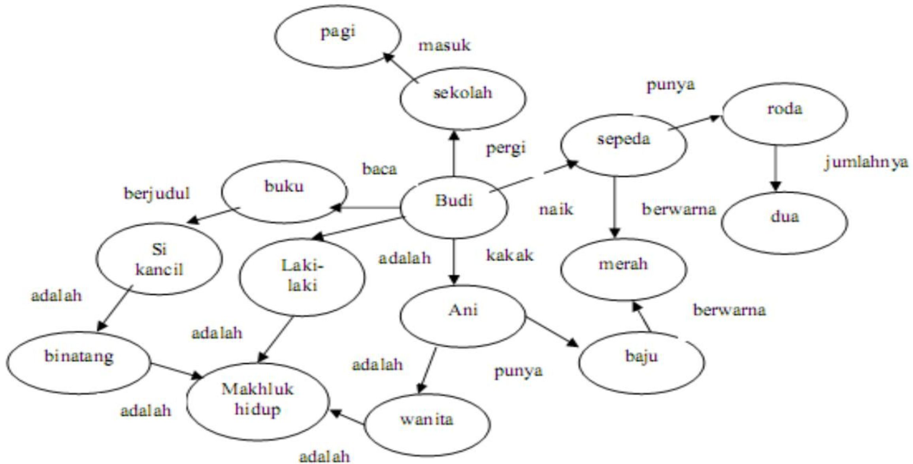
Jaringan Semantik
Gambaran pengetahuan grafis yang menunjukkan hubungan antar berbagai objek. Terdiri dari lingkaran-lingkaran yang menunjukkan objek (benda atau peristiwa), dihubungkan oleh arc yang menunjukkan relasi antar objek.

Slide 20
Frame: Representasi Berbasis Objek
Frame adalah kumpulan pengetahuan tentang suatu objek, peristiwa, lokasi, atau situasi. Memiliki slot yang menggambarkan atribut dan karakteristik objek. Sangat mudah digunakan untuk membuat inferensi tentang objek atau situasi baru karena menyediakan basis pengetahuan dari pengalaman.
Slot
Facet
Inferensi
Atribut yang menggambarkan rincian karakteristik objek dalam frame.
Nilai atau prosedur yang mengisi slot dalam sebuah frame.
Frame memudahkan inferensi tentang objek baru berdasarkan pengalaman yang tersimpan.

Slide 21
Contoh Frame: Mobil Audi
Frame Mobil
Frame Mesin
Class: Transportasi | Nama pabrik: Audi | Negara: Jerman | Model: 5000 Turbo | Tipe: Sedan | Bobot: 3300 lb | Transmisi: 3-speed otomatis | Jumlah pintu: 4 (default) | Jumlah roda: 4 (default)
Tipe: in-line, overhead cam | Jumlah silinder: 5 | Kaliber silinder: 3,19 inci | Tak silinder: 3,4 inci | Rasio kompresi: 7,8:1 | Sistem bahan bakar: injeksi turbo | Tenaga: 140 HP | Torsi: 160 ft/LB

Slide 22
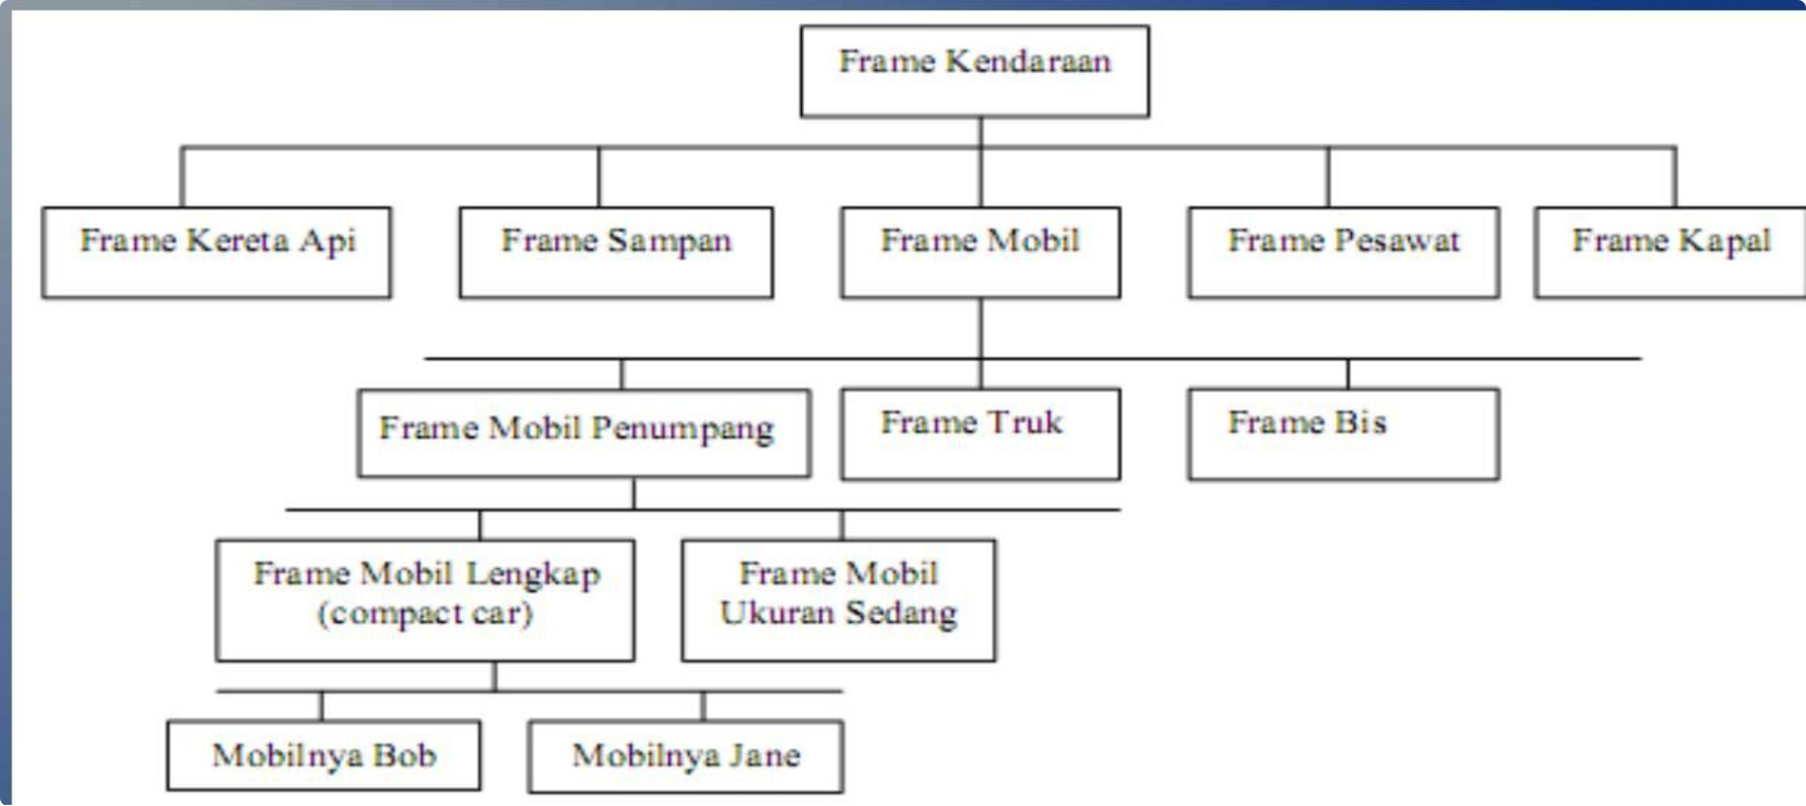
Hirarki Frame
Sistem AI menggunakan kumpulan frame yang saling terkait. Hirarki frame mengijinkan pewarisan sifat dari frame level tinggi ke level rendah (parent ke child). Contoh: Frame Kendaraan → Frame Mobil → Frame Mobil Penumpang → Frame Mobil Lengkap.

Slide 23
Parent Frame & Child Frame
Parent Frame: Compact Car
Child Frame: Mobilnya Jane
Slot | Facets
Pemilik | Cek daftar registrasi
Warna | Daftar per manufaktur
No silinder | Range: 4 atau 6
Model (tahun) | Range: 1950–2001
Slot | Nilai
Pemilik | Jane
Warna | Biru
No silinder | 6
Buatan | Honda
Model | Accord, 1992

Slide 24
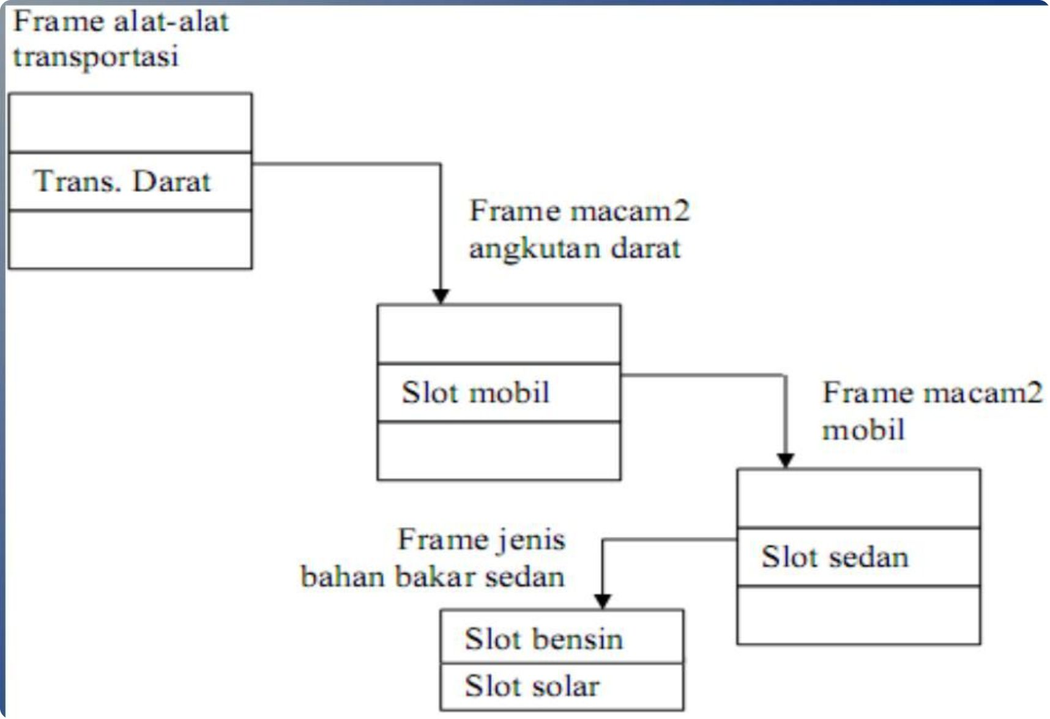
Contoh Hirarki Frame Transportasi
Hirarki frame transportasi menunjukkan pewarisan dari Frame alat-alat transportasi → Trans. Darat → Slot mobil → Slot sedan → Slot bensin / Slot solar.

Slide 25

Script: Representasi Urutan Peristiwa
Script mirip dengan frame, namun frame menggambarkan objek sedangkan script menggambarkan urutan peristiwa. Script menggunakan slot berisi informasi tentang orang, objek, dan tindakan yang terjadi dalam suatu peristiwa.

Slide 26






Elemen-Elemen Script
Kondisi Input
Track
Kondisi yang harus dipenuhi sebelum suatu peristiwa dalam script berlaku.
Variasi yang mungkin terjadi dalam suatu script.
Prop
Role
Objek-objek pendukung yang digunakan selama peristiwa terjadi.
Peran yang dimainkan oleh seseorang dalam peristiwa.
Scene
Hasil
Adegan yang menjadi bagian dari suatu peristiwa.
Kondisi yang ada setelah urutan peristiwa dalam script terjadi.

Slide 27



Contoh Script: Ujian Kecerdasan Buatan
Track: Ujian tertulis matakuliah Kecerdasan Buatan | Role: Mahasiswa, Pengawas | Prop: Lembar soal, lembar jawab, absen, pena | Kondisi input: Mahasiswa terdaftar untuk mengikuti ujian.
Scene 1
Scene 2
Scene 3
Pengawas menyiapkan lembar soal, jawab, dan presensi.
Mahasiswa masuk, menerima lembar soal dan jawab, pengawas memimpin doa.
Mahasiswa menulis identitas, menandatangani, mengerjakan, dan mengecek jawaban.

Slide 28
Lanjutan Script: Penyelesaian Ujian
Scene 4
Scene 5
Hasil
Pengawas mempersilahkan mahasiswa keluar. Mahasiswa mengumpulkan lembar jawab dan meninggalkan ruangan.
Pengawas mengurutkan dan mengecek lembar jawab serta absen, lalu meninggalkan ruangan.
Mahasiswa merasa senang dan lega, atau mahasiswa merasa kecewa.

Slide 29
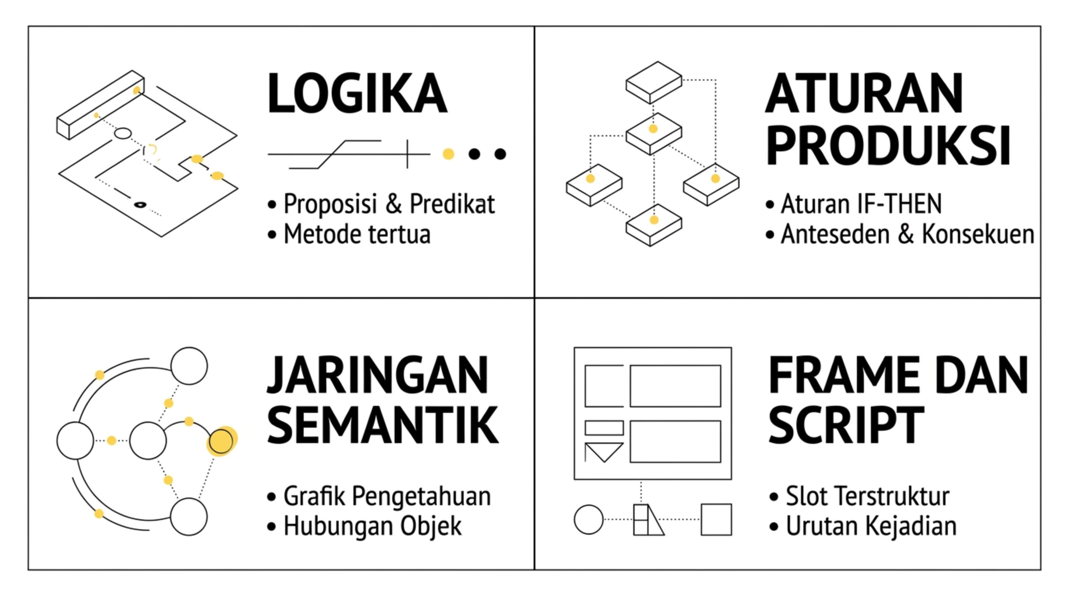
Perbandingan Metode Representasi Pengetahuan

Slide 30

Ringkasan: Representasi Pengetahuan
Logika
Aturan Produksi
Network & Tree
Proposisi & predikat untuk inferensi formal.
IF-THEN untuk sistem pakar.
Grafis untuk relasi dan hirarki.
Frame & Script
Slot terstruktur untuk objek dan peristiwa.
Pemilihan metode representasi yang tepat sangat menentukan efektivitas sistem kecerdasan buatan dalam menalar dan mengambil kesimpulan.

